Slide 1
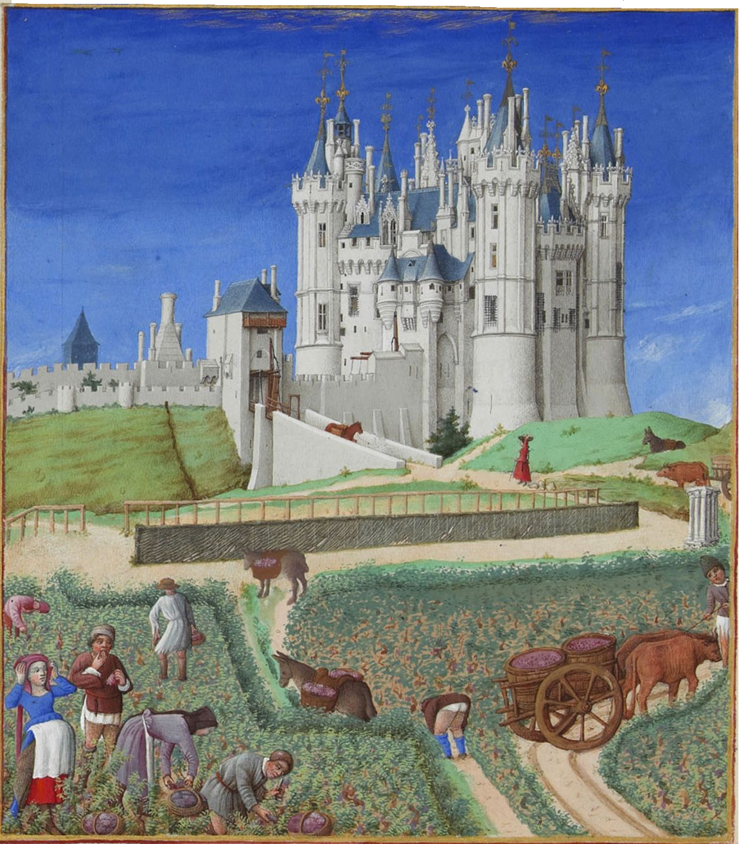
Uskonto keskiajan ihmisen elämässä

Slide 2
ROOMAN HAJOTTUA EUROOPPA JAKAANTUI KAHTIA
Itä-Rooma
Bysantti
Länsi-Roomassa kansainvaellusten jälkeen vain heimoyhteisöjä
Kaupungit surkastuivat
Kaupankäynti heikkeni

Slide 3
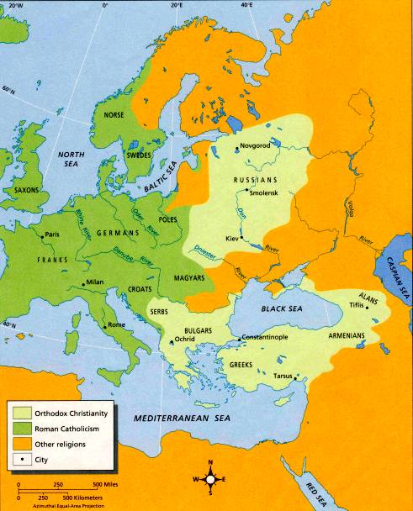
Kirkko jakaantui kahtia
Idän ortodoksinen kirkko
Roomalais-katolinen kirkko
1
2

Slide 4
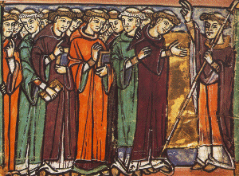
Keskiajan kirkko
Edusti jatkuvuutta ja pysyvyyttä kaaoksessa, joka vallitsi Rooman hajoamisen jälkeen
Kirkko oli levinnyt kaikkialle Rooman valtakuntaan ennen Rooman tuhoa

Slide 5
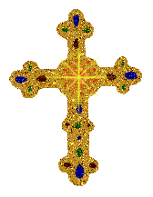
KIRKKO OLI KAUPUNGIN TÄRKEIN RAKENNUS
Kaupungit kilpailivat paremmuudesta
Kirkkoarkkitehtuuri:
Bysanttilainen kirkko
Romaaninen kirkko
Goottilainen kirkko

Slide 6
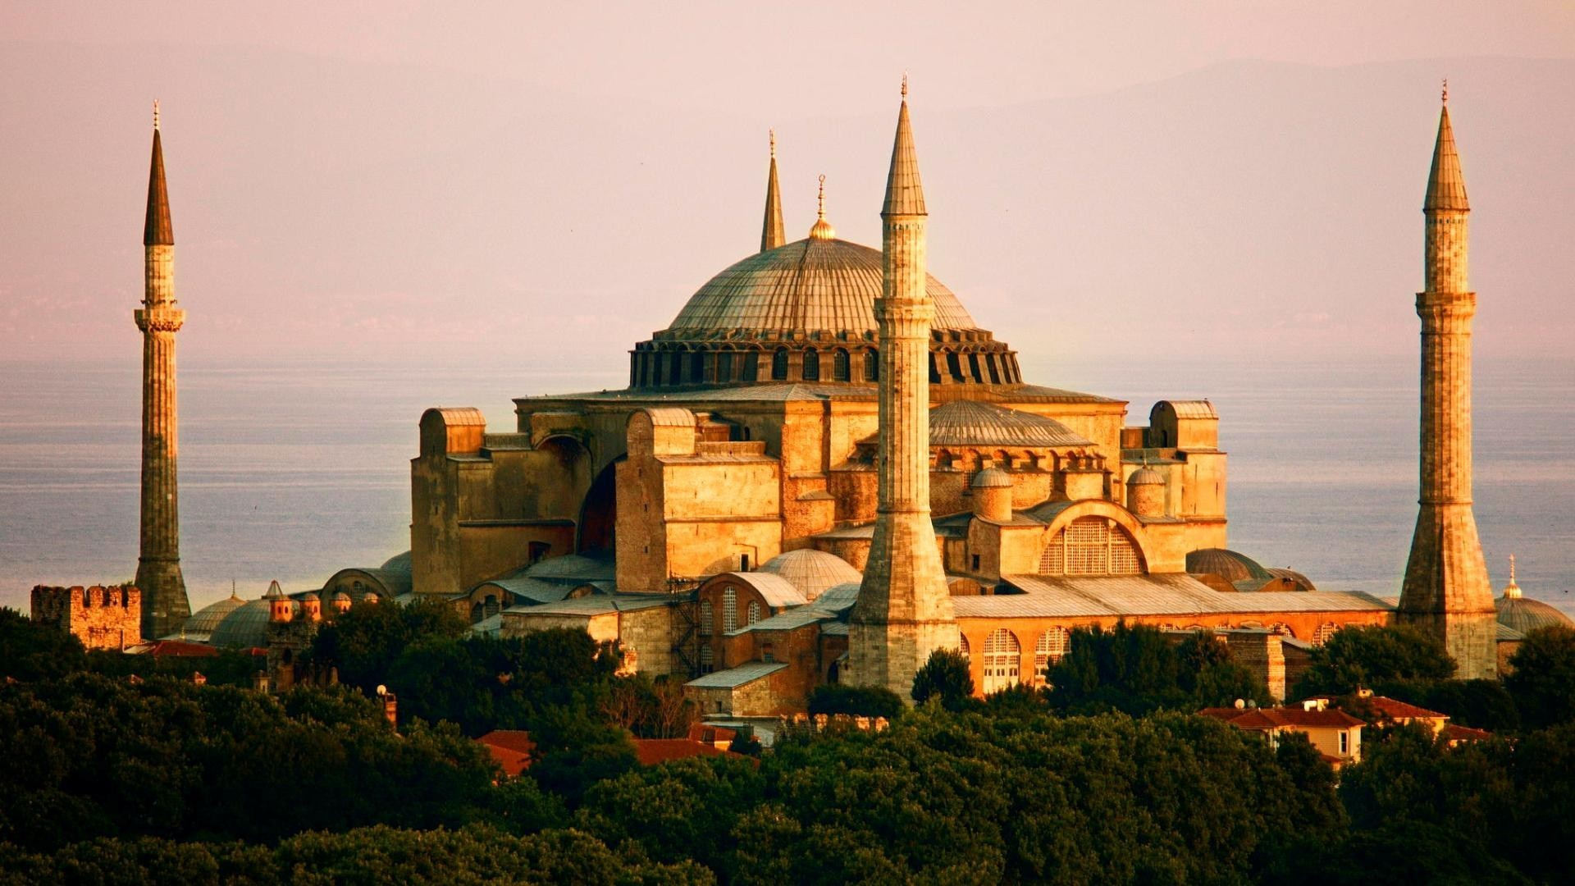
BYSANTTILAINEN KIRKKO
Kupolit
Mosaiikit
Hagia Sofia Istanbulissa

Slide 7
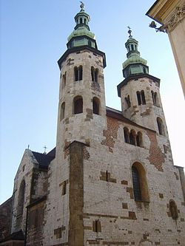
ROMAANINEN KIRKKO
Yksinkertainen
Pyörökaaret
Paksut seinät
Pienet ikkunat
Vähän koristeita

Slide 8
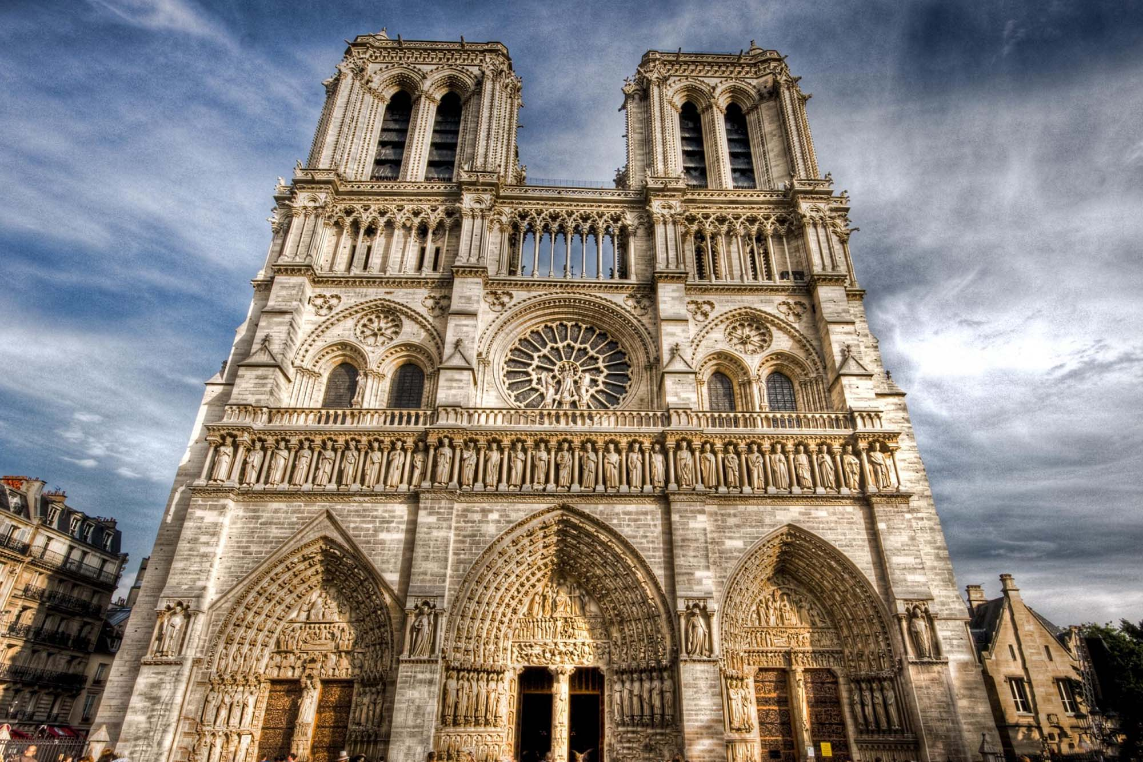
GOOTTILAINEN KIRKKO
Siro
Koristeellinen
Suippokaaret
Vaikutteita arabeilta
Notre Dame, Pariisi

Slide 9
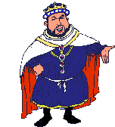
Kirkko oli politiikan väline
Kaarle Suuri tarvitsi kirkkoa germaaniheimojen kesyttämiseen luodessaan suuren Frankkivaltakunnan Eurooppaan 700 –luvulla
Heimot kastattivat itsensä kristityiksi, jolloin niistä tuli poliittisesti uskollisia Kaarlelle.
Samalla kirkko sai lisää valtaa

Slide 10
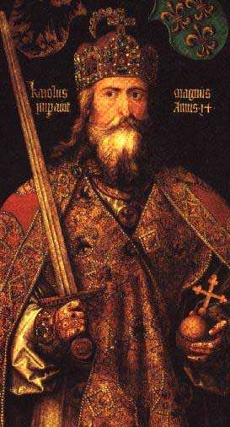
Kaarle Suuri:
(742 – 814)
Hänen valtakuntansa pohjalta syntyivät nykyisen Saksan, Ranskan ja Italian valtioiden esimuodot

Slide 11
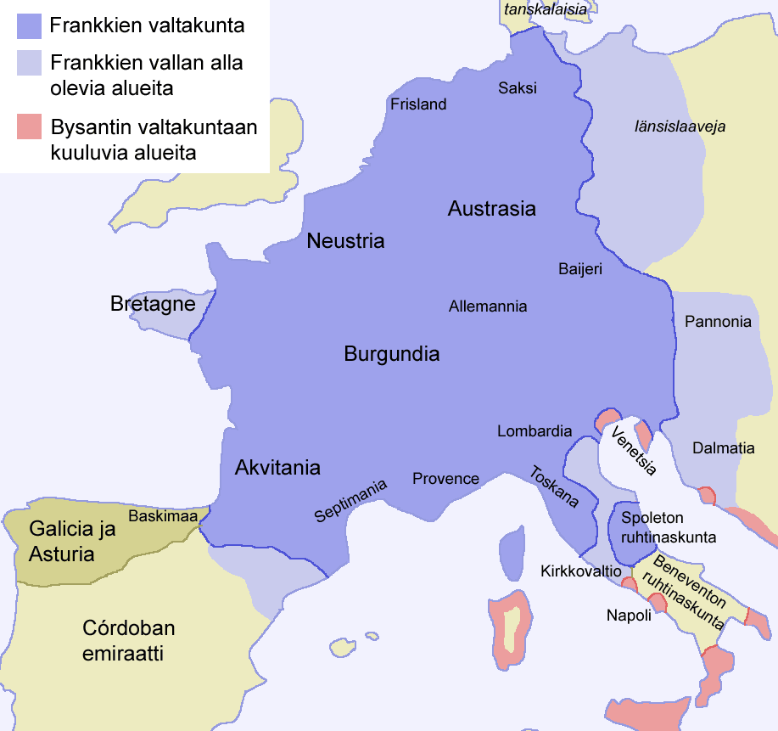

Slide 12
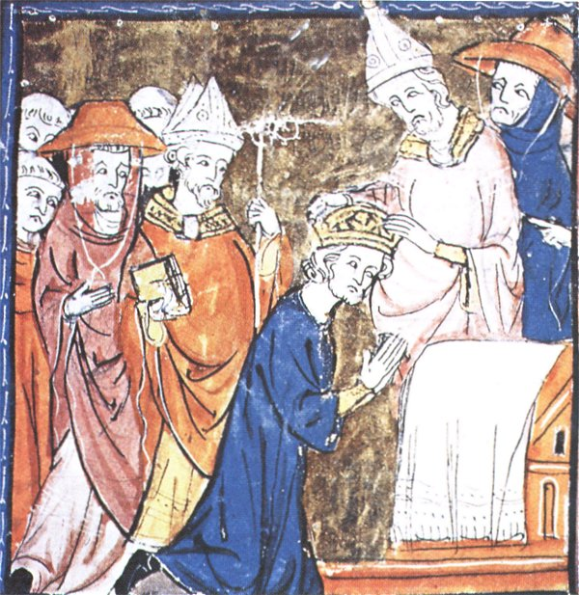
PAAVI
”Kristuksen sijainen maan päällä”
Paavi oli sekä maallinen että hengellinen ruhtinas
Paavi ja kuninkaat kävivät valtataistelua mutta tekivät myös yhteistyötä

Slide 13
Hallitsijoiden oli pakko taipua
Kirkkoa ei uskallettu vastustaa, koska kirkonkirous eli panna:
Kun kirkon ovet menivät kiinni ja kirkolliset toimitukset lakkasivat, kansa ryhtyi helposti kapinoimaan

Slide 14
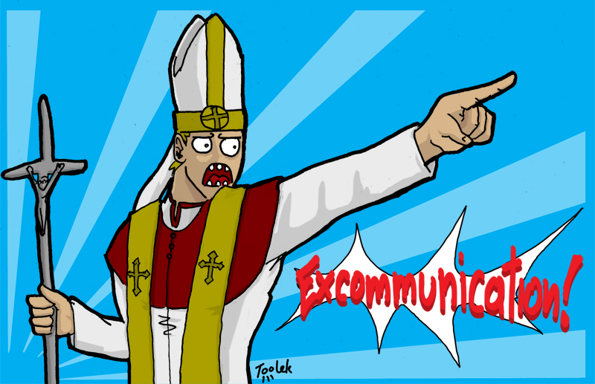
JULISTAN SINUT PANNAAN!

Slide 15
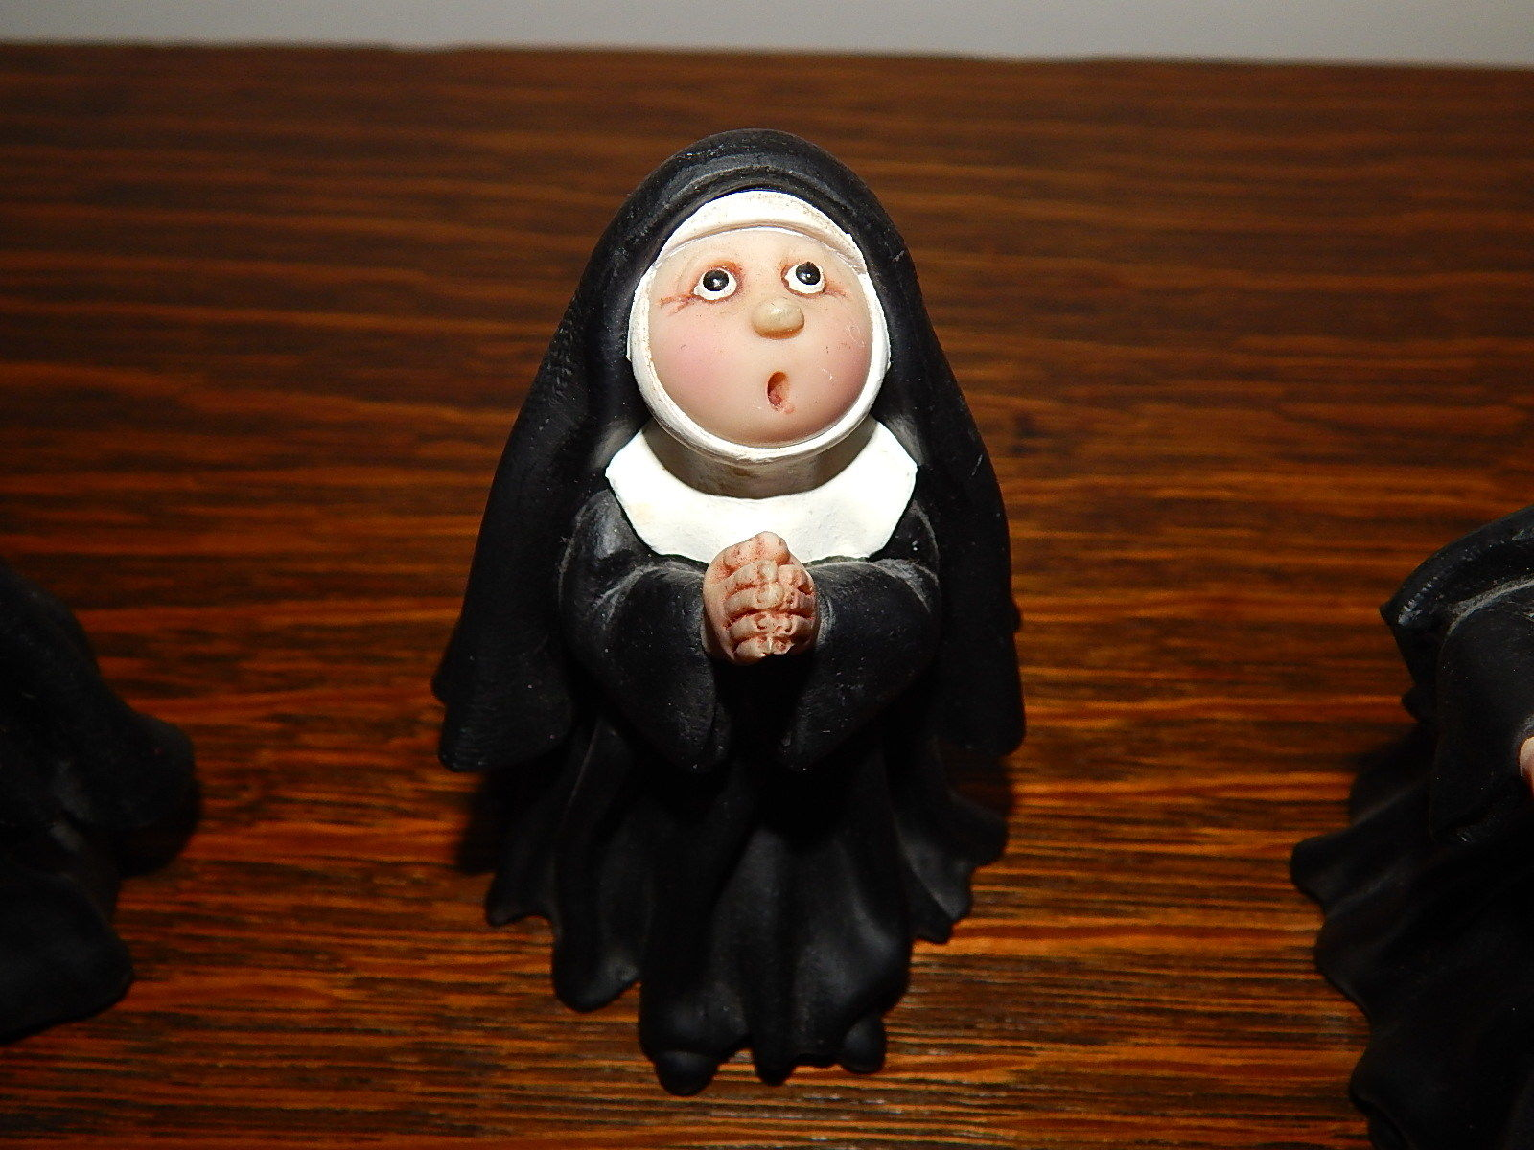
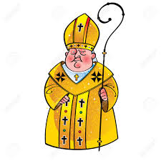
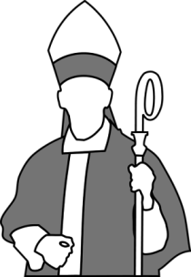
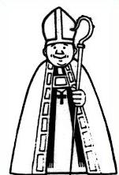
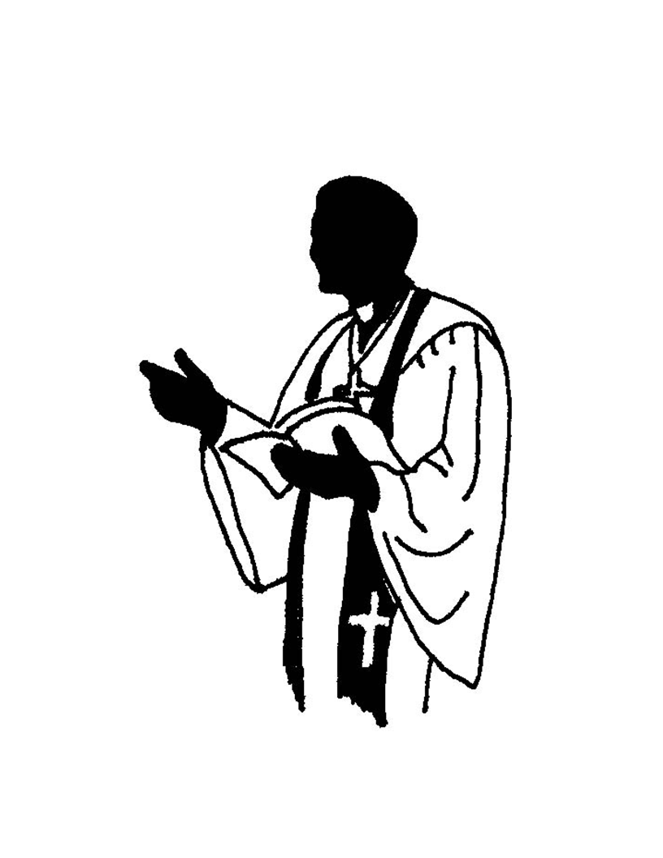
Katolisen kirkon organisaatio
Paavi
Arkkipiispa
Piispa
Papit
Munkit ja nunnat
luostareissa

Slide 16
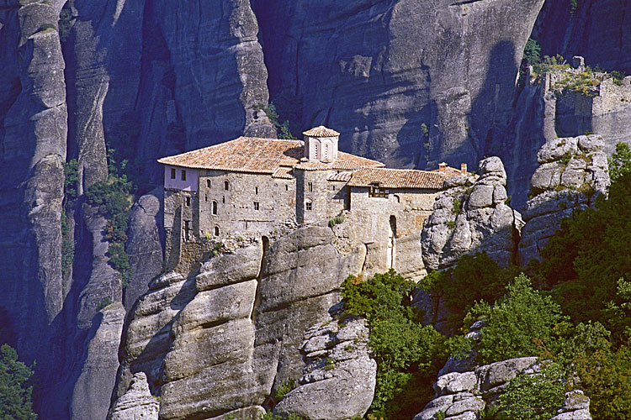

Slide 17
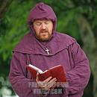
Papit
Keskiajan ihmisen tärkein tiedonlähde
Varmisti, että ihmiset seurasivat kirkon sääntöjä

Slide 18
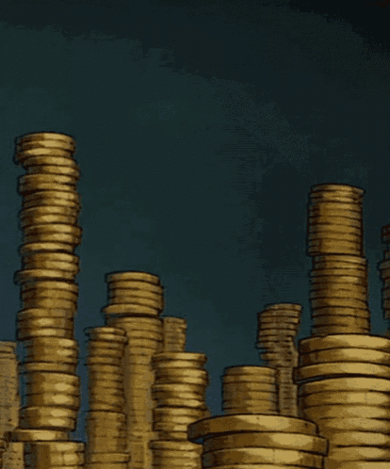
Kirkko rikastui
Sai lahjoituksina maaomaisuutta sekä rahaa
Ristiretkiltä saatu ryöstösaalis
Oikeus verottaa ihmisiä
Anekauppa:
”Kun kolikko kirstuun kilahtaa, niin sielu taivaaseen vilahtaa!”

Slide 19
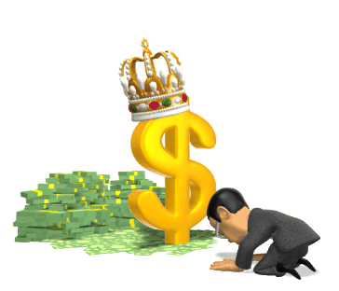

Slide 20
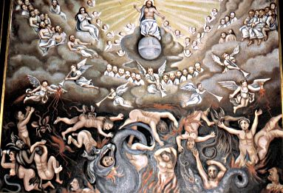
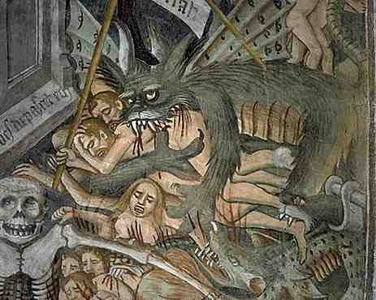
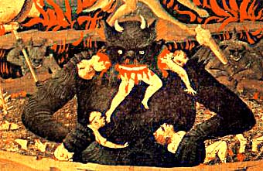
Kirkon opetus
On taivas ja helvetti
“Pääset taivaaseen, kun elät hyvää elämää, maksat aneita kirkolle ja noudatat kirkon määräyksiä.”
“Muuten…”

Slide 21
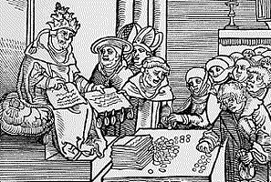

Slide 22
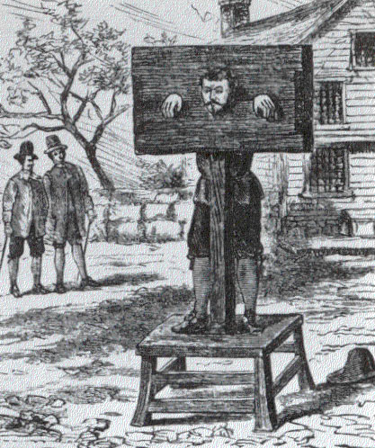
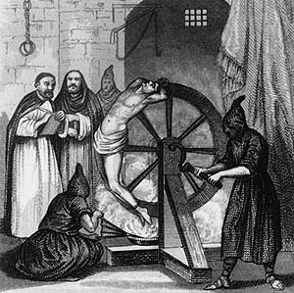
Kirko rankaisi ihmisiä
Kirkolla oli tuomiovaltaa (varsinkin siveysrikkomuksissa) ja sillä oli myös omia sotilaita.

Slide 23
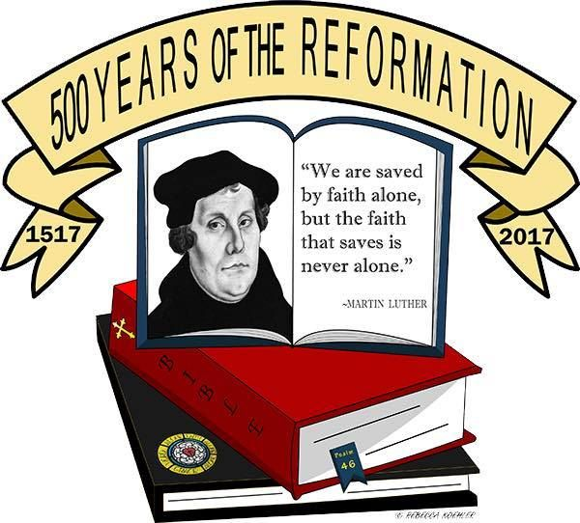
Uskonpuhdistus 500v.
”Ihminen pelastuu yksin uskosta, yksin armosta, Kristuksen työn tähden.”
ANEET EIVÄT PELASTA KETÄÄN!

Slide 24
JULISTAN SINUT PANNAAN!

Slide 25
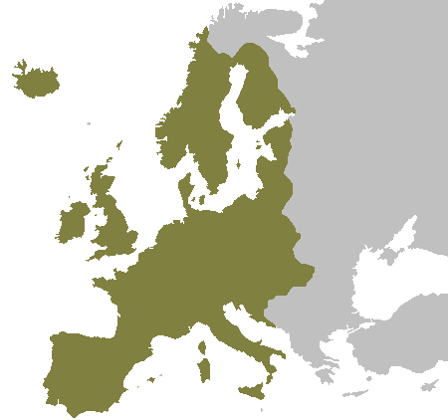
Luterilaisuus
levisi

